Slide 1
СИМВОЛ ПАМЯТИ

Slide 2
Пионерская дружина Государственного учреждения образования «Докторовичская средняя школа» имени Александра Григорьевича Толпеко

Slide 3
Парк-памятник
На перекрестке дорог Копыль-Слуцк-Докторовичи в 1972 году был заложен Парк-памятник, на территории которого установлен памятник плита с именами погибших земляков.
25 сентября 1942 года по донесению бургомистра Неделько Копыльской жандормерии о том, что жители деревни Докторовичи имеют связь с партизанами, немцами и полицаями была ученина кровавая расправа. С утра деревня была окружена со всех сторон карательным отрядом, который расстрелял 10 семей, насчитывающих 52 человека. При этом фашисты издевались над людьми, у многих детей при погребении были видны переломанные руки и ноги. Три дома были сожжены вместе с убитыми в них людьми.

Slide 4
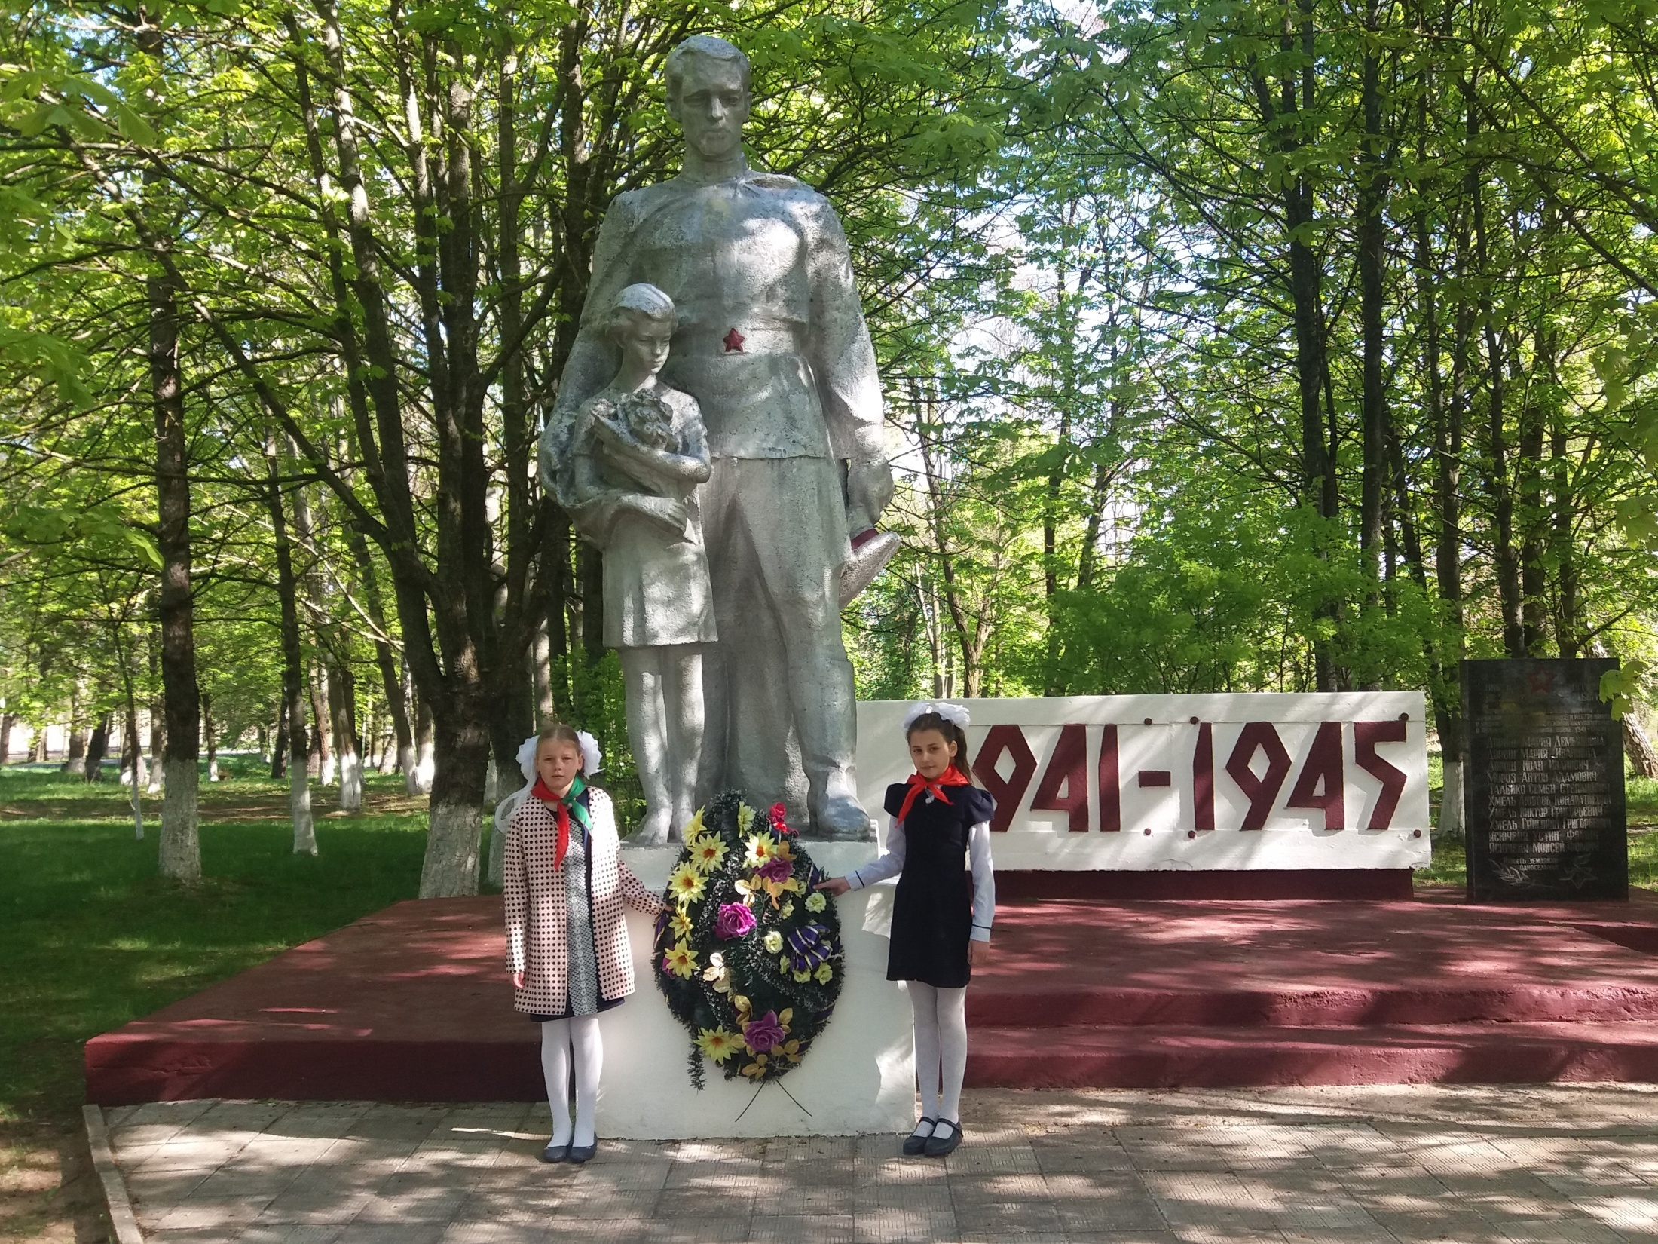

Slide 5
